Slide 1
¿Cómo se cuentan los partidos?
Contar, algo que a priori parece elemental
(1, 2, 3, ...) ha dado lugar a una literatura muy extensa
¿Por qué?
Problema:
¿qué “cuenta” como partido?

Slide 2
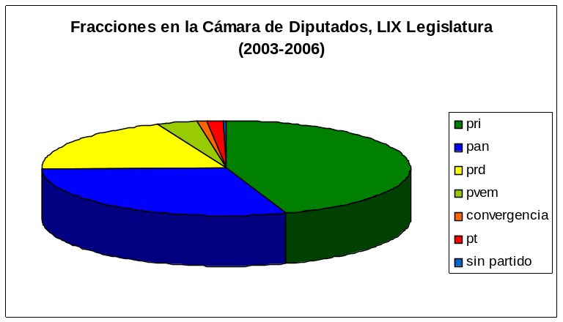
Qué contar cuando contamos partidos
Intento #1 (Duverger): Contemos emblemas
Problema 1: ¿los que se presentaron en la elección, o los que obtuvieron escaños?
Problema 2: ¿qué hacer con
Bernie Sanders? ¿El PT
cuenta igual que el PRD?
Parecería apropiado no contar a quien,
de hecho, no cuenta

Slide 3
Qué contar cuando contamos (2)
Intento #2 (Sartori): filtremos para eliminar partidos irrelevantes
Un partido es relevante si cumple requisitos mínimos para influir en las decisiones públicas
(1) Tener potencial de coalición; o
(2) tener capacidad de chantaje
Problemas de operacionalización: ¿qué partido carece de pot. coalic.? ¿PCF más anti-sist. que PCI?

Slide 4
Qué contar cuando contamos (3)
Intento #3 (Rae, Laakso+Taagepera, Molinar): ponderemos al partido según su importancia
Conocer cuántas empresas integran una industria presenta problemas similares
Solución: ponderas cada empresa por
el porcentaje de ventas (o ingresos)
del mercado que le corresponde

Slide 5
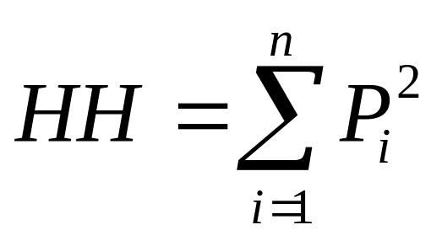
Qué contar cuando contamos (4)
Indice Herfindahl-Hirshman con aplicación al número de partidos (Rae):
donde P_{i} es la fracción del voto (o de escaños) del partido i=1,…,n

Slide 6
Qué contar cuando contamos (5)
HH es la probabilidad de que dos
votantes elegidos al azar hayan
votado por el mismo partido
El rango de HH es (0,1]
muchos
un partido
Su rango es algo contraintuitivo, pero HH logra darle
más peso a los partidos grandes:
Si 0 < x < 1, la función cuadrática x²
produce un número más pequeño,
pierden comparativamente más los más chicos

Slide 7
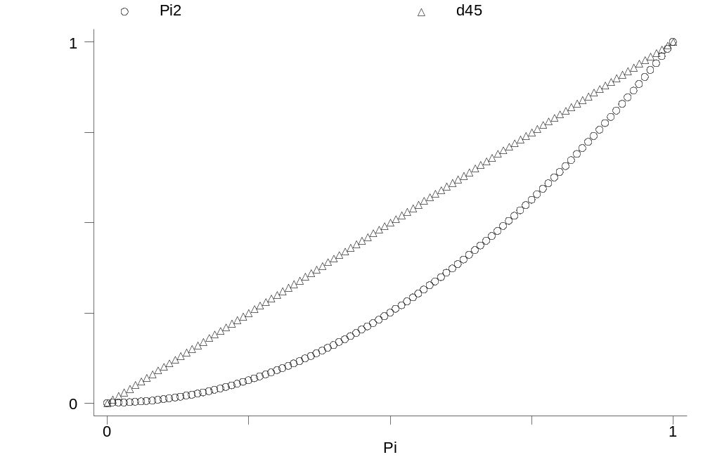
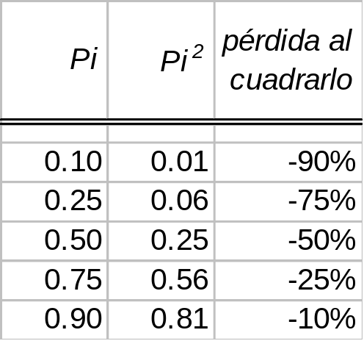
–0%
– 10%
– 25%
Pi²
– 50%
– 75%
– 90%
.1
.25
. 5
.75
.90

Slide 8
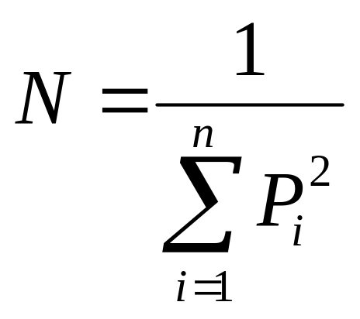
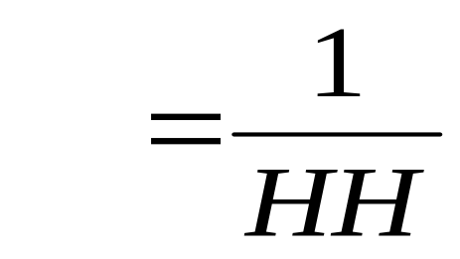
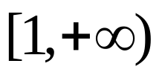
Qué contar cuando contamos (5)
Laakso-Taagepera retoman HH y lo
vuelven más intuitivo:
El rango de N cobra sentido:
un partido
muchos
Muy sencilla operacionalización, fácil uso = popularidad

Slide 9
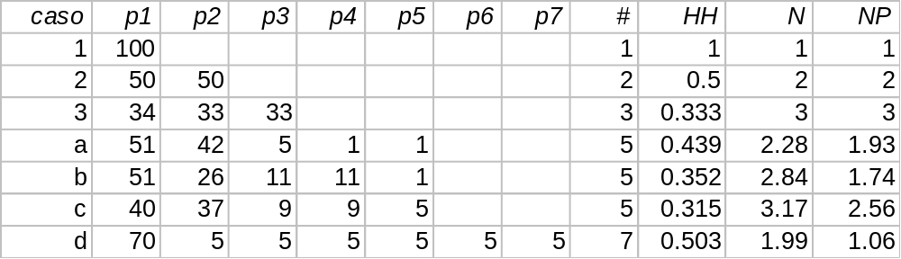
El desempeño de HH y N
Sistemas de partido hegemónico.
PRIato clásico, Sur de EEUU

Slide 10
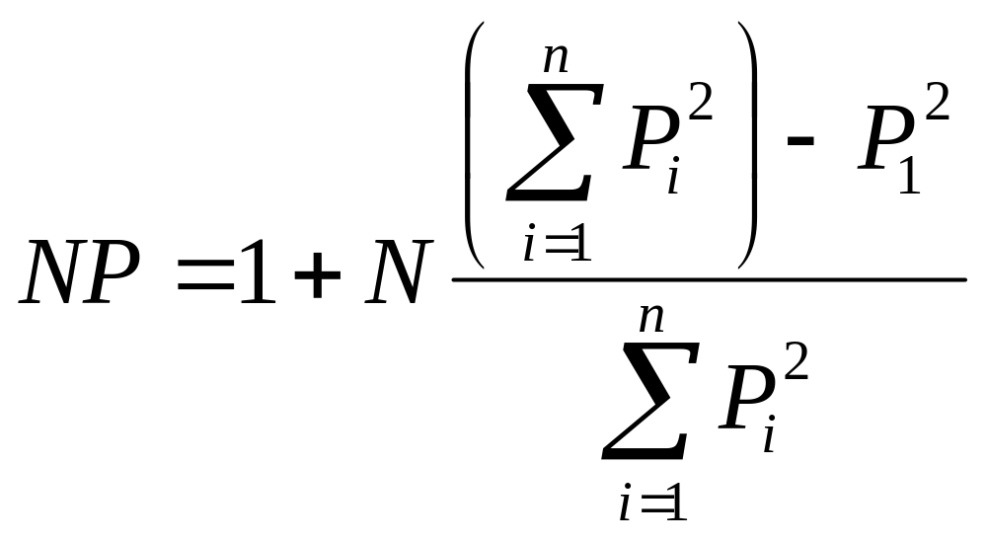
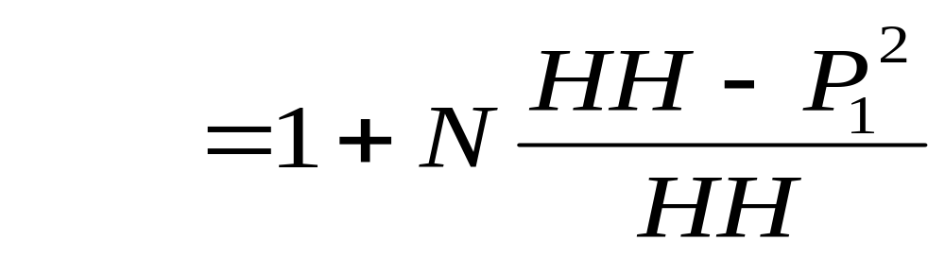
Qué contar cuando contamos (6)
Molinar lo mejora:
desempeño
Si el 1er partido representa 70% del mercado electoral...
...este término pondera N por el resto (o sea 30%)...
…mientras que éste suma al 1er partido.

Slide 11
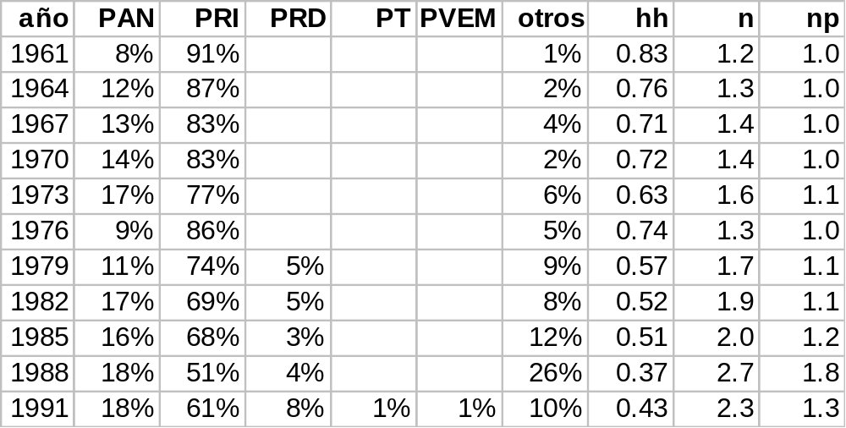
¿Cómo evaluar el desempeño de N y NP?
Aproximación empiricista: Una opción consiste en usar datos reales para probar los índices.
P.ej. Elecciones para diputados, México 1961-91

Slide 12
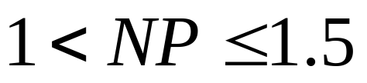
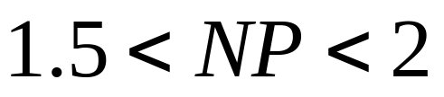
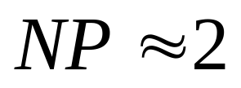
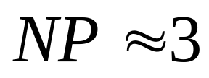
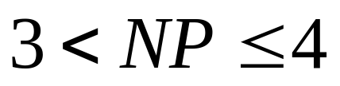
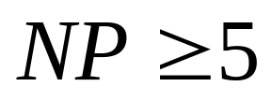
Sistemas de partidos según el criterio numérico
referentes empíricos
tipo de sistema
hegemónico (monopolio)
México clásico;
Taiwán clásico
dominante
LDP de Japón;
Congress Party India
bipartidismo
EUA; GB (not quite)
México hoy (?); Canadá
pluralismo moderado
Francia V; RFA; Suiza
pluralismo ¿polarizado?
Brasil; Italia clásica;
Francia IV; ¿Chile 73?

